Slide 1
«Бағдарламалау технологиясы»
1 дәріс. VISUAL STUDIO.NET ВИЗУАЛДЫ БАҒДАРЛАМАЛАУ ОРТАСЫ
Лекция мазмұны:
Кіріспе
Windows жүйесінің оқиғаларын басқару ұғымы
3. Visual Studio.Net ортасының негізгі терезелері
4. Атаулар кеңістігі
5. Бағдарламаны құру мысалы

Slide 2
1 Объекті-бағытталған бағдарламалауға кіріспе
Алдынғы семестрде деректер, әдістер, сонымен қатар C# тілінде жазылған бағдарламаның өзі де кластарда орналасуы керектігі жөнінде ескертілген.
Кластардың пайда болуы бағдарламалау технологиясын өзгертті.
Егер бұрын құрылымдалған бағдарламалаудың негізгі бірлігі функциялар мен процедуралар болса, кластардың пайда болуы деректерді және сонымен қатар әдістерді біріктіретін бағдарламаның функцияналды аяқталған модульдерін құруға мүмкіндік берді.
Осындай бағдарламалардың негізгі бірлігі - кластар (объекттер), кластар арқылы бағдарламалау технологиясы объекті-бағытталған технология деп аталады.

Slide 3
1 Объекті-бағытталған бағдарламалауға кіріспе
Осы пәнде Windows қосымшаларды (күрделі бағдарламалық жүйелер) жобалау кезінде объекті-бағытталған технологияны қолдануға байланысты сұрақтар қарастырылады.
Объекті-бағытталған бағдарламалау (ОББ) технологияларында кластардың қолданылуы олардың екі қызметті орындай алатынын көрсетеді:
бағдарлама модулі немесе
деректер типі ретінде қолданылуы.

Slide 4
1 Объекті-бағытталған бағдарламалауға кіріспе
Құрылымның модульдігі – Windows қосымшаларының негізгі қасиеті.
Үлкен бағдарламалық жүйені модульдерге бөлмей дайындау кезінде бағдарламалаудың модульдік технологиясы арқылы дайындаған жүйеге қарағанда уақыт едәуір көп жұмсалады.
ОББ-да Windows қосымшалар модульдік принципте әзірленеді, олар модульдің негізі болатын кластардан тұрады.
Құрылымның модульдігі – күрделі бағдарламалық жүйелерді әзірлеу процессін жылдамдату бойынша негізгі құрал.

Slide 5
1 Объекті-бағытталған бағдарламалауға кіріспе
Екінші жағынан класс деректер типі болып келеді.
Windows қосымшаларды объекті-бағытталған жолмен әзірлеу деректерге сүйеніп жобалау (проектированием от данных) деп аталатын стильге негізделген.
Жүйелерді жобалау нақты бір есепке сәйкес келетін деректердің абстракцияларын табуға негізделеді.
Осындай әрбір абстракциялар класс түрінде құрылады, және ол модульге айналады.
Модуль бағдарламалық жүйе құрылымының архитектуралық бірлігі болып есептеледі.

Slide 6
1 Объекті-бағытталған бағдарламалауға кіріспе
Windows қосымшалардың көпшілігінде кластар екі қызметті де орындайды, сондықтан бағдарламалық жүйенің әрбір модулінің өзінің нақты міндеті бар.
C# тілінде деректер типі болатын және модуль қызметін атқаратын кластар қолданылады.
Модуль кластарына, мысалы, Console, Math кластары жатады. Модуль ретіндегі кластар объекттерді құрай алмайды, ал нақтырақ айтқанда осындай кластың бір ғана объектісі болады. Осы модульдің өрістері мен әдістері басқа кластардың әдістеріне қолжетімді болады.

Slide 7
1 Объекті-бағытталған бағдарламалауға кіріспе
Үлкен бағдарламалық жүйелерді дайындағанда әзірлеу ортасы маңызды рөл атқарады. Бағдарламалау орталары ұсынатын бағдарламалау технологиялары күрделі бағдарламалық жүйелерді дайындау уақытын едәуір қысқартады.
Сондықтан ОББ бағдарламалау технологиясымен Visual Studio.NET бағдарламалау ортасында Windows (Windows Forms Application) қосымшаларын құра отырып танысатын боламыз.

Slide 8
Қорытынды
Кіріспе.
1 . «Бағдарламалау технологясы» пәні - Windows қосымшаларын жабалауда объектіге бағдарланған бағдарламалауды қолдануға байланысты сұрақтарды қарастырады.
2. Класстар қолданылатын бағдарламалау технологиясы объектіге бағдарланған бағдарламалау деп аталады.
Объекті-бағдарланған бағдарламалау (ОББ) технологияларында кластардың қолданысы кластардың екі қызметті орындай алатынын көрсетеді:
- бағдарлама модулі, немесе
-деректер типі ретінде
яғни, C# тілінде класстар деректер типі ретінде, сонымен қатар модуль рөлі қызметінде қолданылады.

Slide 9
Қорытынды
C# жобасын құру бойынша негізгі құрылымдық элементтер
Класс тип ретінде – көптеген объекттерді сипаттау шаблоны/үлгісі ретінде қолданылады.
Объект дегеніміз − класс типіндегі айнымалы, ол бағдарлама орындалу барысында динамикалық түрде құрылады, компьютер жадысында сақталады және бағдарлама аяқталғаннан кейін компьютер жадысынан өшіріледі.
Атаулар кеңістігі – бір тақырыптағы немесе әзірлеуші құрған белгілі бір кластар жиынтығының бірлесуі.

Slide 10
2 Windows жүйесінің оқиғаларын басқару ұғымы
Консольді қосымшаларда бағдарлама (программа) жұмысы іске қосылғаннан кейін Main() əдісінің операторлары орындала бастайды.
Windows үшін жазылған бағдарламардың ерекшелігі – бағдарлама іске қосылғаннан кейін ол Windows-тан келетін хабарларды күтудің шексіз цикліне ауысады.
Хабар дегеніміз - Windows операциялық жүйесінің жүйеде өтіп жатқан оқиғаларға жауабы,
мысалы - пернетақтада пернені басу, тышқан курсорының орнын ауыстыруы, т.б.
2. Оқиғалар Windows–тың арнайы программаларымен – драйверлармен өңделеді. Мысалы компьютердің перифериялық құралдарының драйверлері (клавиатура, тышқан).
3. Windows операциялық жүйесі жұмысының негізінде оқиғаларды басқару принципі жатыр. Сонықтан операциялық жүйенің өзі және оның барлық қосымшалары іске қосылғаннан кейін пайдаланушы әрекетін немесе операциялық жүйенің хабарын күтеді, және оған белгілі тәртіпте жауап қайтарады.

Slide 11
2 Windows жүйесінің оқиғаларын басқару ұғымы
4. Windows хабары – жазба болып табылады, онда оқиға және қосымша ақпарат/(параметрлер) жазылады.
Например, структура некоторого сообщения может включать дескриптор окна программы, код (идентификатор) сообщения, уточняющие параметры (например, координаты x и y курсора мыши) и время создания сообщения.

Slide 12
2 Windows жүйесінің оқиғаларын басқару ұғымы
5. Windows-тан келіп түсетін барлық хабарлар хабарлардың жүйелік кезегіне (системную очередь сообщений, жүйелік кезек бір вариантта ғана болады) түседі.
6. Ары қарай жүйелік кезекте орналасқан хабарлар жеке Windows-қосымшалардың хабарлар кезегіне таратылады.
7. Әрбір қосымша озінің жеке хабарлар кезігін құрады.
8. Əрбір Windows-қосымшасының өзіндегі хабарлар (Windows-тан келіп түсетін) кезегін өңдейтін үздіксіз циклі болады.
Осы циклдің көмегімен қосымшалар «өзінің» хабарларын алып, оны қосымша терезесіне тиісті хабарлар өңдеуіштеріне жібереді.
9. Қосымшаның əрбір терезесінде болады:
- өзінің «хабарларды өңдейтін циклі» және
- өз терезе функциясы (оған қосымша кезегінен хабарлар келіп түседі).

Slide 13
2 Windows жүйесінің оқиғаларын басқару ұғымы
Әдетте Windows қосымшасының негізгі терезесі болады, онда негізгі басқару элементтер орналасады – меню, батырма, жалаушалар, т.б. Қосымшамен жұмыс істеу барысында пайдаланушылар менюді таңдайды, батырмаларды басады немесе басқа басқару элементтерін қолданады.
Әрбір басқару элементінің өз идентификаторы болады. Мысалы, батырманы басқанда пайда болатын хабар Windows қосымшасының хабарлар кезегіне орналастырылады. Қолданылған басқару элементінен келетін хабарды Windows операциялық жүйесі осы басқару элементінің қосымшасының кезегіне жібереді.

Slide 14
2 Windows жүйесінің оқиғаларын басқару ұғымы
Windows-та құрылатын қосымшаларда екі негізгі тип қолданылады: Form, Application.
Application классы қосымшаның іс-әрекетін басқарады:
хабарларды өңдеу циклі бар Main() әдісін іске қосады,
хабарларды алғанда тиісті әрекеттерді орындайды және
3)қосымша жұмысын дұрыс аяқтайды (Program.cs файлы).
Form класы қосымшаның пайдаланушы интерфейсін анықтайды:
- форма терезесін инициализациялайды,
- қосымшаны жұмысқа дайындайды (Form1.cs файлы).

Slide 15
3 Visual Studio.Net ортасының негізгі терезелері
Шартты түрде Windows қосымшаларын құру процессі екі кезеңнен тұрады.
Бірінші кезең – пайдаланушы интерфейсіне арналған визуалды бағдарламалау кезеңі.
Екінші кезеңде қосымшаның хабарлар өңдеуішінің кодын құру керек, яғни Windows жіберетін хабарды алған кездегі программаның (қосымшаның) жұмысын анықтау.
Windows қосымшаларын құру бойынша бірінші кезеңін орындау үшін Visual Studio .Net ортасын ашу керек (File -> New -> Project -> Windows Forms Application). Жобаны дайындаған кезде жұмыс үстелінде бума атауын көрсету керек, онда барлық файлдар сақталады.

Slide 16
.NET Framework платформасы
.NET Framework - қосымшаларды әзірлеуге арналған Microsoft компаниясының жаңа және революциялық платформасы.
CLR (Common Language Runtime) - программаларды орындаудың бірыңғай жүйесі.
CLR - .NET кітапханасын қолданып әзірленген барлық қосымшалардың орындалуына жауап береді.
Windows қосымшаларынәзірлеу үшін VS ортасы қолданылады. VS – біріктірілген әзірлеу ортасы.
Программа орындалуы үшін оны ОЖ түсінетін тілге түрлендіру керек, программа сол тілде орындалады.
Бұндай түрлендіру компиляция деп аталады. оны компилятор орындайды. .Net Framework платформасында бұл просесс екі кезеннен тұрады:
1) программа компиляцияланады және ол MSIL тіліндегі программага айналады (Microsoft Intermediate Language).
2) MSIL тіліндегі программаны орындау (запуск) үшін оны JIT-компиляторы компиляциялайды. Түрленген код ОЖ-нің кодына айналады. Тек осыдан кейін ғана ОЖ қосымшаны орындай алады (выполнить).

Slide 17
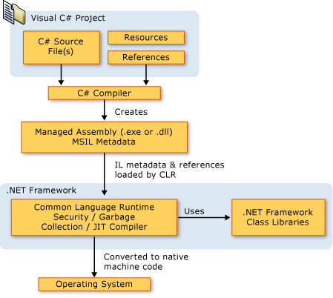
.NET Framework платформасы
.NET Framework платформасының архитектурасы

Slide 18
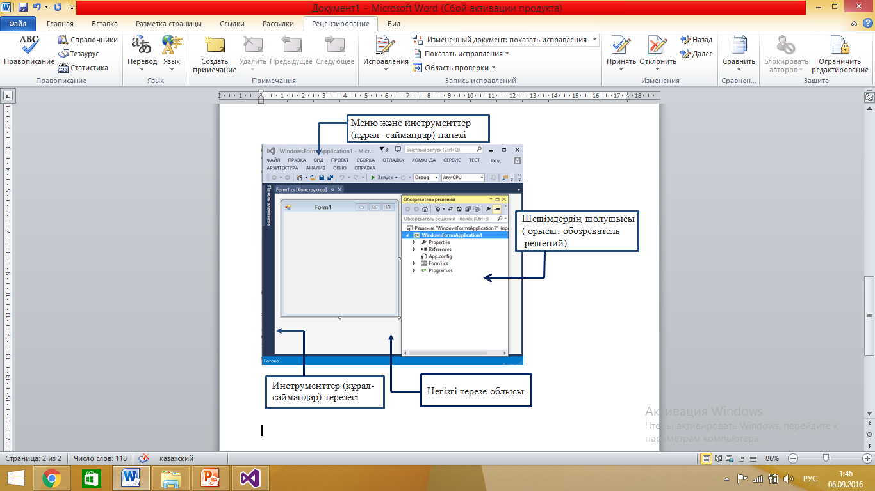
Visual Studio кешенді бағдарламалау ортасы
Visual Studio – кешенді, яғни біріктірілген бағдарламалау ортасы
(ағыл. integrated development environment (IDE),
орысш. интегрированная среда разработки (IDE) )
Visual Studio кешенді бағдарламалау ортасы

Slide 19
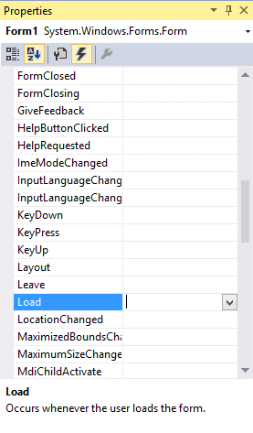
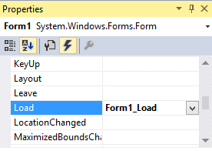
Windows Forms оқиғалары

Slide 20
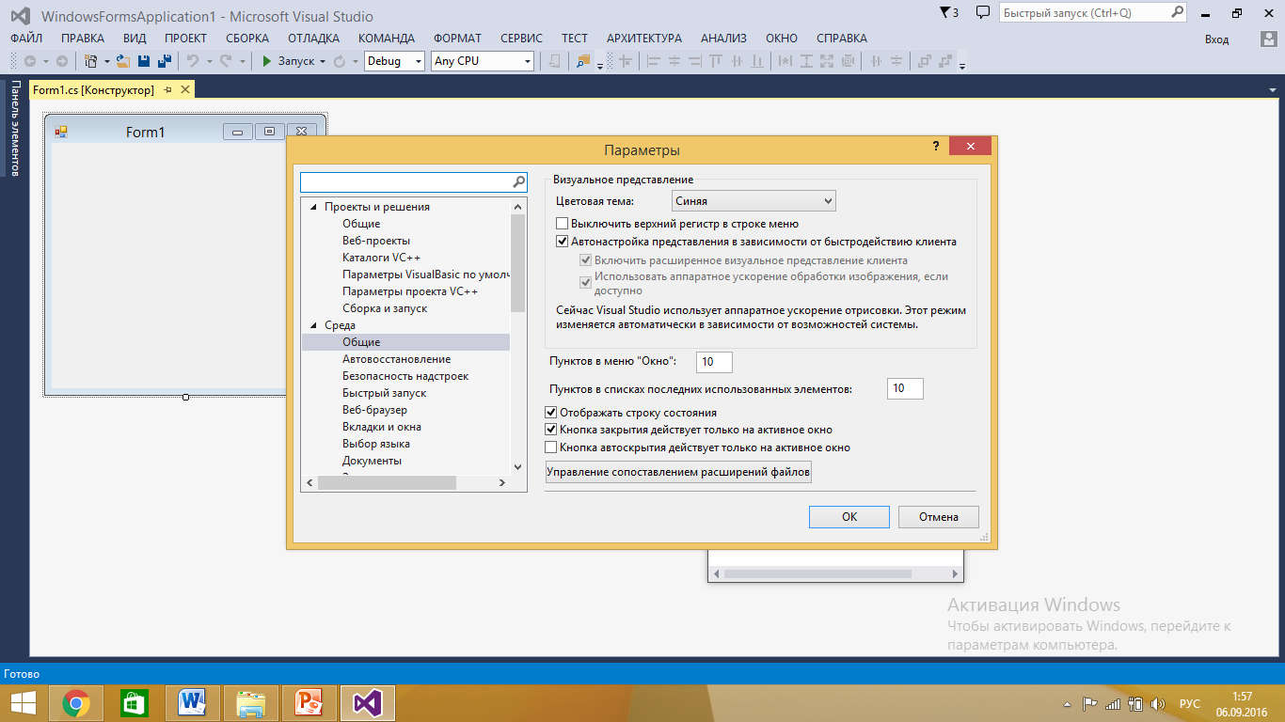
"Параметры" диалогтық терезесі комегімен Visual Studio ортасын икемдеуге (орсысш. настроить, каз. баптауға) болады.
"Параметры" Диалогтық терезесі

Slide 21
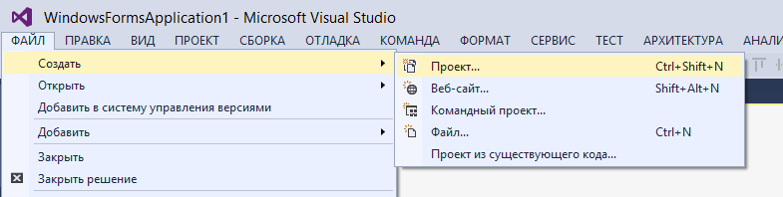
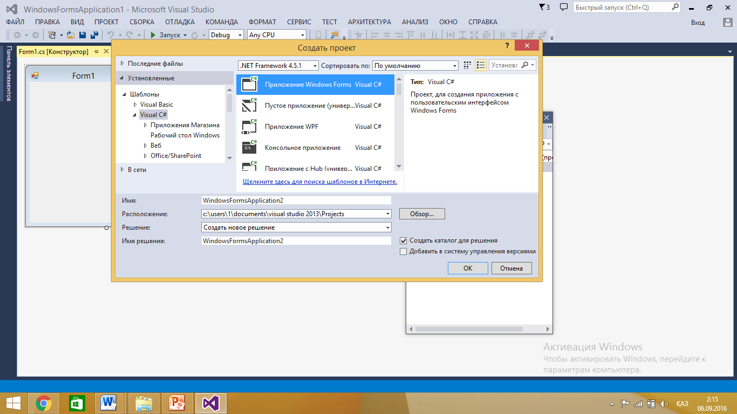
Қосымшаны құру
Жаңа қосымшаны құру үшін менюда - Файл, Создать, Проект, Приложение Windows Forms - пункттерін таңдау керек.

Slide 22
Проекттер мен шешімдер (решения)
Шешімдер (решения) бір немесе бірнеше проекттерден тұрады, сондай-ақ шешімді анықтайтын файлдар мен метадерректерден тұрады.
Visual Studio автоматты түрде шешімді жаңа проектіні құру кезінде құрады.
Visual Studio шешімді екі файлда сақтайды: SLN және SUO.
Шешімді анықтайтын (SLN) Файл метадеректерден тұрады, олар:
шешіммен байланысқан Проекттер.
белгілі бір проектпен байланыспаған Элементтер.
сборка конфигурация.
SUO файлында сақталатын Метададеректер VS ортасын икемдеуге (настроить, баптауға) арналған.
Проекттер
Проекттер жоба құрамына кіретін элементтерді құру және ретке келтіру (отладка) үшін қолданылады. Жоба ең соңында келесі түрлерде болады:
орындалатын программа (EXE),
динамикалық құрастыру кітапханасының файлы (DLL, файл библиотеки динамической компоновки) немесе модуль.

Slide 23
Формаларды визуалды жобалау технологиясы
Жобада автоматты түрде құрылатын Program.cs класында статикалық Main() әдісі болады. Қосымша іске қосылғанда Windows жүйесі Main() әдісін іздейді және ондағы нұсқауларды орындай бастайды. Main() әдісін әдетте бағдарламаға кіру нүктесі деп атайды.
Жобада автоматты түрде Form1-дың .cs кеңейтуі бар екі файл құрылады
– Form1.cs және
Form1.Designer.cs.
Визуалды жобалау барысында формаға әр түрлі басқару элементтерін орналастырып, олардың қасиеттерін өзгертіліп, оқиғалар өңдеуішілері анықталады.
форма құрастырушысы осы әрекеттерді сәйкес кластағы объекттер әрекеттеріне трансляциялайды, сәйкес кодты құрайды және осы кодты Form1 класына орналастырады.

Slide 24
Toolbox панеліндегі басқару элементтері
Басқару элементтер немесе компоненттер формаға ToolBox панелінен орналастырылады (ViewToolBox).
Label – таңба (метка). Таңба формада мәтінді оналастыру үшін керек, мәтін элементтің Text қасиетінде сақталады. Мәтіннің қарпін (Font қасиеті), түсін (BackColor қасиеті), !!!!(ForeColor) мәтінді туралауды (TextAlign) анықтауға болады. Таңба өз өлшемін автоматты түрде өзгерте алады (AutoSize = True қасиеті). Онда суретті (Image қасиеті) орналастыруға, оның мөлдірлігін (BackColor қасиетіне Color.Transparent мәнін беру керек) анықтауға болады .
Label басқару элементі енгізу фокусын қабылдамайды (тышқан пернесін, пернетақтаны басқанда оқиға өңдеуішісін құрай алмайды).
Button – батырма. Button басқару элементі енгізу фокусын қабылдай алады, сонымен қатар тышқанды шерту – негізгі оқиға болып есептеледі (Click).

Slide 25
Toolbox панеліндегі басқару элементтері
TextBox енгізу өрісі.
TextBox Компоненті мәтінді енгізуге, редакциялауға мүмкіндік береді, мәтін Text қасиетінде сақталады. Жолдардың санына шек қойылмайды (шамамен 32 000 символға дейін), осы компонент арқылы масканы анықтап парольді енгізуге болады (PasswordChar қасиеті).
Қасиеттер: Text қасиеті тек бір жолды ғана енгізуге, ал Lines қасиеті бірнеше жолды енгізуге мүмкіндік береді.
Бірнеше жолды енгізу және шығару үшін Multiline, ScrollBars, WordWrap қасиеттері қолданылады. ReadOnly қасиеті тек оқу рұқсатын орнатады.
Әдістері :Элементтің тазарту (Clear), ерекшелеу (Select), буферге көшіру (Copy), буферден кірістіру (Paste), т.б. әдістері бар.
Оқиғаларды өңдеу: Компонент көптеген оқиғаларды өңдей алады, олардың негізгілері - KeyPress және KeyDown

Slide 26
Toolbox панеліндегі басқару элементтері
ListBox — тізім.
ListBox компоненті бір немесе бірнеше пункттерді таңдау мүмкіндігін ұсынады.
Қасиеттер
SelectMode қасиетінде келесі бірнеше мәндер болуы мүмкін: None — пункттерді таңдауға рұқсат жоқ; One — бір пунктті ғана таңдауға болады;
MultiSimple — бірнеше пункттерді таңдауға болады; MultiExtended — Shift және Ctrl пернелерін басып тұрып бірнеше пункттерді таңдауға болады: егер Chift пернесі басылып тұрса, пункттердің шексіз диапазоны таңдалып алынады; егер Ctrl пернесі басылып тұрса, пункттердің еркін (үздіксіз болуы шарт емес) диапазоны таңдалып алынады. Егер MultiColumn қасиетіне True мәні меншіктелсе, тізім пункттері бірнеше бағанада орналаса алады, ал ColumnWidth қасиеті бағана жалпақтығын анықтайды. Егер бағана компоненттің ені бойынша шығып кететін болса, онда автоматты түрде көлденең айналдыру жолағы (полоса прокрутки) қойылады.

Slide 27
Toolbox панеліндегі басқару элементтері
RadioButton ауыстырып-қосқышы.
Ауыстырып-қосқыш пайдаланушыға бірнеше нұсқалардың ішінен бірін таңдауға мүмкіндік береді, сондықтан әдетте ауыстырып-қосқыштар топқа біріктіріледі.
Егер олардың бірі белгіленсе (Checked қасиеті), қалғандары автоматты түрде босатылады.
Бағдарламашы мәтіннің стилін, түсін өзгерте алады. Ауыстырып-қосқыш үшін фон түсі мен фонның суретін анықтауға болады. Ауыстырып-қосқыштарды тікелей формаға орналастыруға болады. Егер формада ауыстырып-қосқыштардың бірнеше тобын орналастыру керек болса, онда оларды Group немесе Panel компонентінің ішіне орналастырады.
Appearance қасиеті ауыстырып-қосқыштың бейнесін анықтайды: батырма (Button) немесе қалыпты (Normal) түрде бейнеленеді.

Slide 29
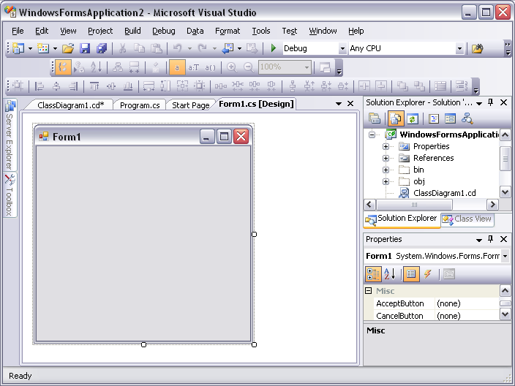
3 Visual Studio.Net ортасының негізгі терезелері
Form1.cs[Design] элементтерді формада орналастыру үшін қолданылады, ал Program.cs терезесі бағдарлама кодын редакциялауда қолданылады.
Properties терезесінде басқару элементтерінің қасиеттері анықталады. Осы терезенің беттері категориялар, қасиеттер немесе оқиғалар бойынша топтастырылған.
Solution Explorer терезесі (15.1-сурет, оң жақта) жоба файлдарын қарауға және редакциялауға мүмкіндік береді. Онда жобаны файлдар және кластар бойынша қарауға болады.
Toolbox терезесінде (15.1-сурет, сол жақта, жиналған түрде) түрлі басқару элементтері болады.

Slide 30
5 Бағдарламаны құру мысалы
Мысал ретінде үшбұрыш периметрін есептеу есебі қарастырылады.
Диалог режімінде үшбұрыш қабырғаларын көрсету керек, үшбұрыш периметрін есептеу керек. Үшбұрыш қабырғаларын тексеру керек: үшбұрыш қабырғалары нөлден үлкен болуы керек және үшбұрыштың кез келген екі қабырғаларының қосындысы үшінші қабырғадан үлкен болуы керек. Қосымша кодында түсініктемелерді қолдану керек.

Slide 31
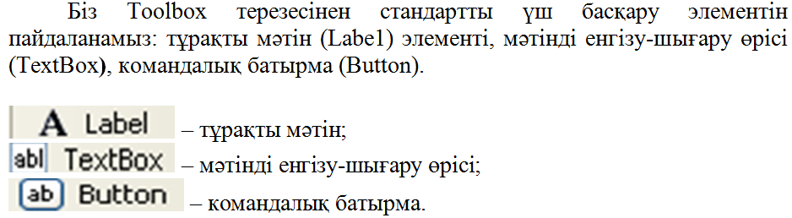
5 Бағдарламаны құру мысалы

Slide 32
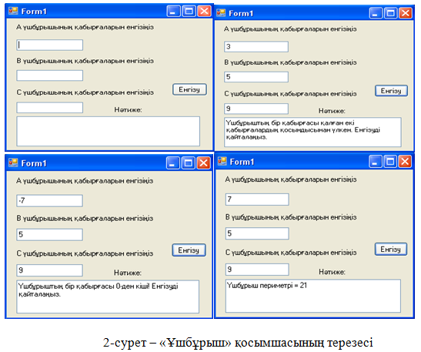
5 Бағдарламаны құру мысалы

Slide 33
5 Бағдарламаны құру мысалы
Form1.cs файлының коды:
using System; using System.Collections.Generic;
using System.ComponentModel;
using System.Data; using System.Drawing;
using System.Text; using System.Windows.Forms;
namespace WindowsFormsApplication1 //Zadacha15_1
{ public partial class Form1 : Form
{
public Form1() { InitializeComponent(); }
private void button1_Click(object sender, EventArgs e)
{ int a, b, c, p;
a = Convert.ToInt32(textBox1.Text);
b = Convert.ToInt32(textBox2.Text);
c = Convert.ToInt32(textBox3.Text);
p = a + b + c;
if (a > 0 && b > 0 && c > 0)
if (a + b > c && a + c > b && b + c > a)
textBox4.Text = "Үшбұрыш периметрі = " + p.ToString();
else
{ textBox4.Text = "Үшбұрыштың бір қабырғасы қалған екі қабырғалардың қосындысынан үлкен. Енгізуді қайталаңыз."; }
else
{ textBox4.Text = "Үшбұрыштың бір қабырғасы 0-ден кіші! Енгізуді қайталаңыз."; }
}
private void Form1_Load(object sender, EventArgs e) { }
} }
Хабар өңдеушісіне код жазылады: үшбұрыш қабырғаларын мәндерін диалог режімінде жазу және олардың үшбұрыш шарттарына сай болуы.

Slide 34
5 Бағдарламаны құру мысалы
Program.cs файлының коды:
using System;
using System.Collections.Generic;
using System.Linq;
using System.Windows.Forms;
namespace WindowsFormsApplication1
{ static class Program
{[STAThread]
static void Main()
{
Application.EnableVisualStyles();
Application.SetCompatibleTextRenderingDefault(false);
Application.Run(new Form1());
}
}
}

Slide 35
5 Бағдарламаны құру мысалы
Бағдарламалаудың визуалды ортасы кішігірім қосымша үшін де 10-нан аса файлдар мен бумаларды дайындайды. Жұмыс үстеліндегі бірінші бағдарламаның 1_1_treygolnik бумасында WindowsFormsAplication1 бумасы бар.
Оның ішінде WindowsFormsAplication1 атты бума мен WindowsFormsAplication1.csproj-ды редакциялау үшін шақырылатын жоба файлы бар.
Ал WindowsFormsAplication1 бумасында тағы bin, obj, Properties бумалары мен бірнеше файлдар (бағдарлама коды – Program.cs, форма коды – Form1.cs) бар.
Осы бумада Form1 формасы бойынша файлдың сырт пішінін сақтайтын ресурстық файл және форма мен онда орналасқан барлық басқару элементтер «қасиеттерінің» мәндерін сақтайтын Form1.Designer.cs файлы орналасады.
Visual Studio .Net ортасымен жұмыс жасау үшін әзірше бізге тек форма кодының файлы − Form1.cs қажет және осы файлды ғана өзгертуге болады, басқа файлдардың атауы мен қасиеттерін берілген күйде қалдыру керек.

